Slide 1
BİYOYAKITLARIN
DÜNYADAKİ
VE
TÜRKİYE’DEKİ
DURUMU

Slide 2
SUNUMUN İÇERİĞİ
BİYOYAKIT NEDİR? NELERDEN ÜRETİLİR?
DÜNYADA ve TÜRKİYE’DE BİYOYAKITLAR
BİTKİSEL ATIK YAĞLAR
MEVZUAT
UYGULAMALAR

Slide 3
YENİLENEBİLİR ENERJİ KAYNAĞI : BİYOKÜTLE - BİYOYAKITLAR
YENİLENEBİLİR
HER YERDE YETİŞTİRİLEBİLEN
SOSYO – EKONOMİK GELİŞME SAĞLAYAN
ATIKLARI DEĞERLENDİREBİLEN
ÇEVRE DOSTU
DEĞİŞİK ENERJİ FORMLARINA DÖNEŞEBİLEN
STRATEJİK BİR ENERJİ KAYNAĞI

Slide 4
BAŞLICA BİYOKÜTLE KAYNAKLARI
ORMAN ÜRÜNLERİ
YAĞLI TOHUMLAR
KARBON HİDRATLAR
ELYAF BİTKİLERİ
BİTKİSEL ARTIKLAR VE ATIKLAR
HAYVANSAL ATIKLAR
ŞEHİRSEL VE ENDÜSTRİYEL ATIKLAR
Biyokütle enerjisi YEK içinde büyük potansiyele
sahiptir. Doğada her yıl 150 milyar ton biyokütle
üretilmekte veya üremekte, bunun ancak %1‘i
ticari olarak kullanılmaktadır.

Slide 5
BİYOYAKIT TEKNOLOJİLERİ
Genellikle homojen olmayan yapıda,
Yüksek su ve oksijen içerikli,
Düşük yoğunluklu,
Düşük ısıl değerli biyoyakıtlar,
BİYOMETANLAŞTIRMA
BİYOFOTOLİZ
FERMENTASYON
PİROLİZ
GAZLAŞTIRMA
KARBONİZASYON
ESTERLEŞME
Karbon ve hidrojence zengin,
yüksek ısıl değerli,
kolay taşınabilir ve depolanabilir,
alternatif yakıtlara dönüştürülebilmektedir.

Slide 6
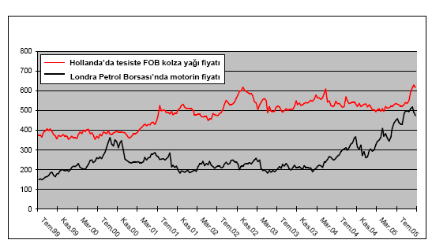
TARIM ARTIK = GIDA + ENERJİ

Slide 7
DÜNYADA BİYOYAKITLARIN TARIMDAN ALDIĞI PAY
AB’DE TOPLAM BİTKİSEL ÜRETİMİN % 1,4’ü
ABD’DE TOPLAM BİTKİSEL ÜRETİMİN % 2,3’ü
DÜNYADA TOPLAM BİTKİSEL ÜRETİMİN % 1’i
BİYOYAKIT ÜRETİMİNDE KULLANILMAKTADIR.

Slide 8
NEDEN BİYOYAKIT ?
 | AB | ABD | BREZİLYA | TÜRKİYE
ENERJİ GÜVENLİĞİ |  |  |  | ?
ÇEVRE |  |  |  | ?
TARIM |  |  |  | ?
DÜŞÜK ORTA YÜKSEK
Kaynak: ÖĞÜT,H., 2007

Slide 9
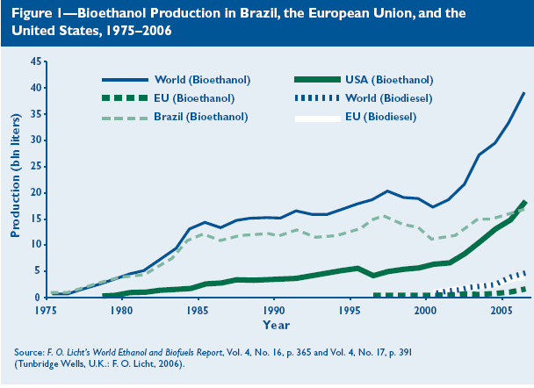
DÜNYA BİYOYAKIT ÜRETİMİ
Dünya (Biyoetanol)
AB (Biyoetanol)
Brazilya (Biyoetanol)
ABD (Biyoetanol)
Dünya (Biyodizel)
AB (Biyodizel)
Ü
R
E
T
İ
M
Milyar Litre
(Kaynak: F.O.Licht, Ethanol and Biofuels Report, 2006)

Slide 10
AB BİYOYAKIT KULLANIM HEDEFLERİ
2007 | 2010 | 2020 | 2030
%5 | %7.75 | %20 | %30

Slide 11
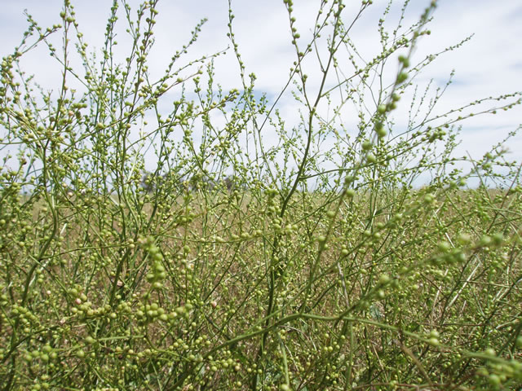
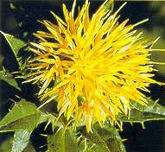
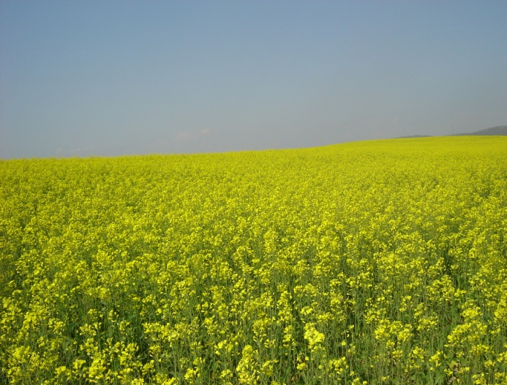
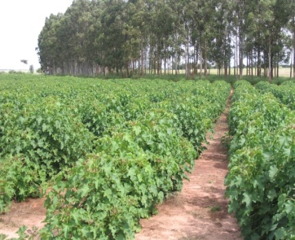
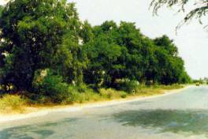
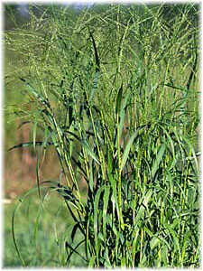
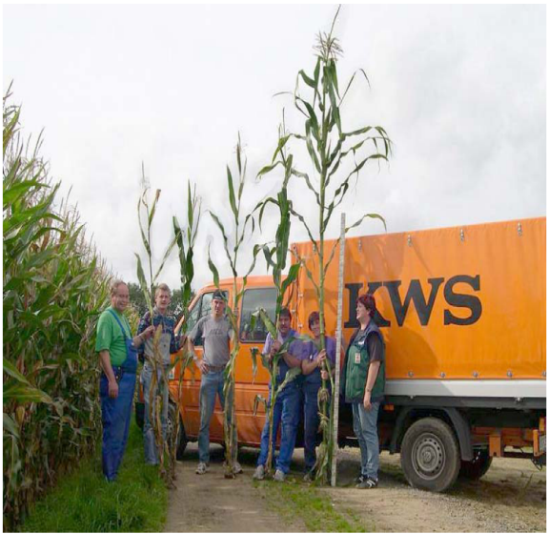
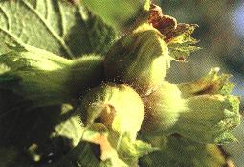

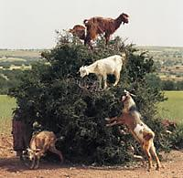
ALTERNATİF ÜRÜNLER VE ARAYIŞLAR
CRAMBE
ASPİR
KANOLA
KANOLA
JATROPA
PONGAMIA
SWITCH GRASS
Almanya’da
Biyogaz Üretiminde Kullanılan Silajlık Mısır
ÇOTANAK
JOJOBA
ARGANA

Slide 12
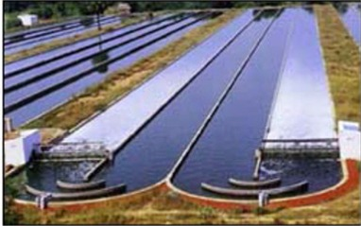
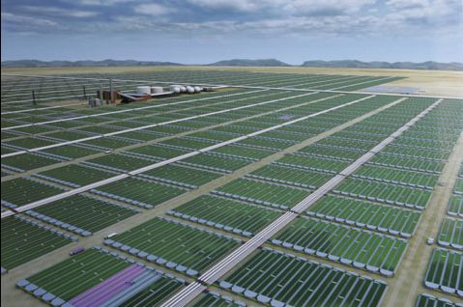
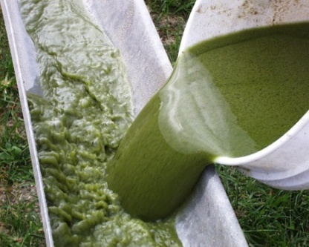
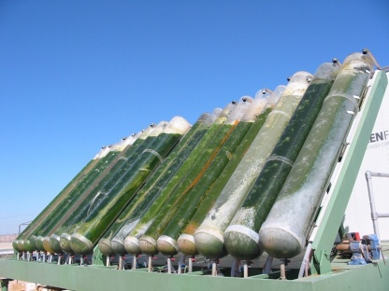
ALTERNATİF ÜRÜNLER VE DÜNYADAKİ ARAYIŞLAR (ALGEA)
Su Yosunları CO2 (karbondioksit) ve güneş ışığı altında fotosentez yaparak protein,karbonhidrat ve yağ üretmektedir. Su yosunlarının azot alması önlenir ve belli miktarda karbondioksit verilirse su yosunları protein üretemediği için yağ üretimi arttırmakta ve yağ oranı ağırlık olarak %50 nin üzerine çıkartılmaktadır. Su yosunlarını reaktörler (foto biyoreaktör)içerisinde yetiştiren Amerika su yosunundan biyodizel üretimine başlamaktadır.
Su Yosunu + Su + Besin + Karbondioksit
Yağ + Karbonhidrat + Protein
+
Oksijen
Biyodizel
Biyoetanol
Yem

Slide 13
DÜNYADAKİ ÇARPICI GELİŞMELER
İSVEÇ
Otomobil ve motor fabrikalarına biyoyakıt kullanımı
ile ilgili zamana yayılı yaptırımlar öngördü.
BREZİLYA
Akaryakıt ihtiyacının % 80’ı biyoyakıtlardan
karşılamayı başardı.
Hatta ABD ile ihracat anlaşması imzaladı.
ÇİN ve HİNDİSTAN
Yüz binlerce tesis yatırımı yaptı.
ABD
Biyoetanolde %10 kullanımına geçti.
Biyoetanol için “SWITCH GRASS” denen
çim türü geliştirildi.
Biyodizelde inanılmaz hamleler yaptı.
Biyodizelin stratejik yan ürünü gliserinin insan
sağlığında petrokimya ürünleri ile değişimini sağladı.
ABD’de artık kalp stenleri petrokimya ürünlerinden değil
biyodizel yan ürünü gliserinden yapılıyor.

Slide 14
DÜNYADAKİ ÇARPICI GELİŞMELER
İNGİLTERE
Nisan 2008’de %3.75 Biyoyakıt kullanımını zorunlu hale getirdi.
ALMANYA
Kanolada yeni bir çeşit geliştirerek yağ oranını % 48’e çıkardı…
Biyodizelde dünya birincisi…
01.01.2007’den itibaren % 5 biyoyakıt kullanımı zorunlu.
Kanola üretimini 6 yılda 7 milyon tona çıkardı.
Şimdide biyogaz;
1991 de 120 adet olan biyogaz tesis sayısı
%2800 artış göstererek 2006 senesinde 3500 tesise ulaştı.
Biyogazdan bugün elektrik üretiminin %1’i
2020’de % 17…
2020’ye kadar 7,6 Milyar euro yatırım,
2020’de 85.000 kişiye istihdam
2020’de 103 milyon ton/yıl karbondioksit azatlımı…
ve biyogazdan doğalgaz eldesi…

Slide 15
BİYOYAKITLAR GIDA GÜVENLİĞİNİ TEHDİT EDİYORMU ?
1.Küresel ısınma ve buna bağlı iklim değişikliği nedeniyle
ekilebilir alanların azalması ve verim düşüklüğü,
2.Nüfusu büyük Çin ve Hindistan gibi ülkelerde kısmi refah
artışına bağlı gıdada ve enerjide büyük talep artışları,
3.Tarımsal üretimdeki en büyük maliyet unsuru akaryakıt
fiyatlarındaki büyük artışlar…
4.Yenidünya düzenindeki uluslar arası tekelleşmeler ve
ulusal spekülatörler…
5.Tarıma dayalı az gelişmiş veya gelişmekte olan ülkelerin
tarımda vizyon eksikliği, öngörüzlükleri ve yönetim
zafiyetleri.

Slide 16
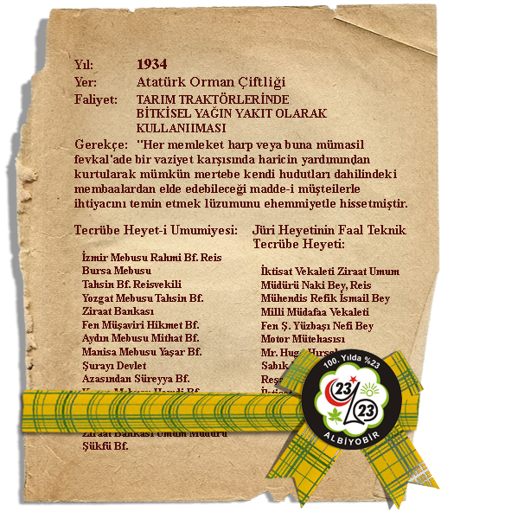
TÜRKİYE’DE BİYOYAKITLAR

Slide 17
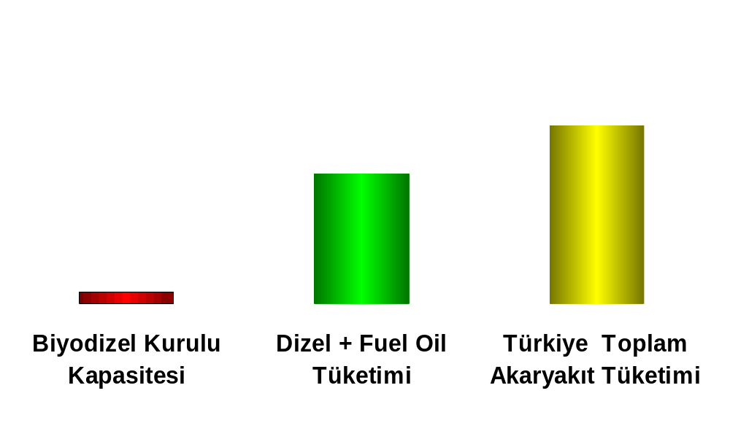
TÜRKİYE’DE BİYODİZEL
22 Milyon Ton
16 Milyon Ton
1 Milyon Ton

Slide 18
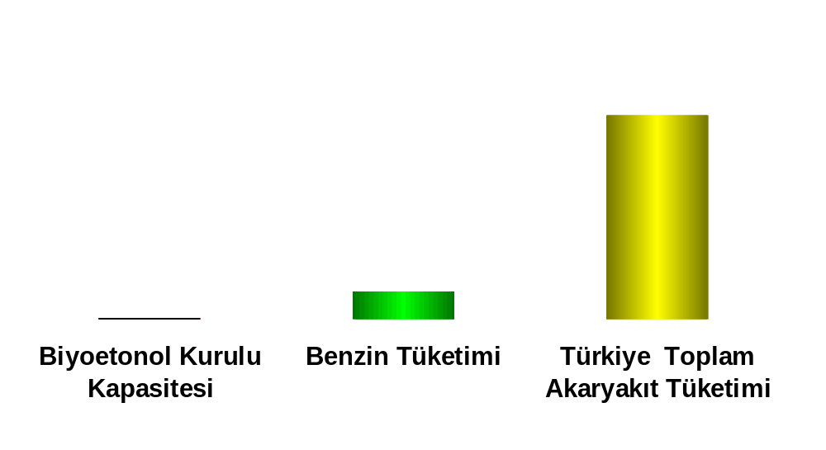
TÜRKİYE’DE BİYOETANOL
22 Milyon Ton
3 Milyon Ton
160 Bin Ton

Slide 19
TÜRKİYE’DE BİYOGAZ
40 Bin MW
15 MW
Biyogaz Kurulu Kapasitesi
Toplam Elektrik Kurulu Kapasitesi

Slide 20
TÜRKİYE’DE BİYODİZEL VE HAMMADDE KAYNAKLARI
2005 YILINDA ÜRETİLEN BİYODİZEL MİKTARI 90.000 TON
2006 YILINDA ÜRETİLEN BİYODİZEL MİKTARI 45.000 TON
2007 YILINDA ÜRETİLEN BİYODİZEL MİKTARI 20.000 TON
OLUŞTURULAN YERLİ HAMMADDE KAYNAKLARI (2008)
SÖZLEŞMELİ TARIM (50.000 TON)
(KANOLA 300.000 Dekar –ASPİR 25.000 Dekar)
KULLANILMIŞ KIZARTMALIK YAĞLAR (10.000 TON)
ASİT YAĞLAR (70.000 TON)
HAYVANSAL YAĞLAR (50.000 TON)

Slide 21
BİYODİZEL VE BİYOETANOLÜN İÇİNDE BULUNDUĞU KANUN
5015 Sayılı Petrol Piyasası Kanunu (14.12.2003)
Amaç ve Kapsam Madde 1.
Bu Kanunun amacı; yurt içi ve yurt dışı kaynaklardan temin olunan petrolün doğrudan veya işlenerek güvenli ve ekonomik olarak rekabet ortamı içerisinde kullanıcılara sunumuna ilişkin piyasa faaliyetlerinin şeffaf, eşitlikçi ve istikrarlı biçimde sürdürülmesi için yönlendirme, gözetim ve denetim faaliyetlerinin düzenlenmesini sağlamaktır.
Tanımlar ve kısaltmalar Madde 2/44 Ürün:
Fiziksel veya kimyasal işlem, rafinaj veya diğer yöntemlerle ham petrol ve/veya ürünlerinden elde edilen ürün veya ara ürün herhangi bir hidrokarbonu, ifade eder.
(Bu Kanunda Biyodizelin ÖTV dışında tutulması nedeniyle yatırımlar dünyaya paralel biçimde hızla artmıştı.)

Slide 22
MEVZUATTA BİYODİZEL
BİYODİZEL
OTOBİYODİZEL
Taşıma Araçları
YAKIT BİYODİZEL
Isıtma Amaçlı
GTİP : 3824.90.99.90.54
Kanun : Harmanlanan Ürün
TSEN 14214 (AB Aynen Kabul)
EPDK : Akaryakıt (Satış D.Ş.)
EPDK : İşleme Lisansı
Litrede 72 YKR ÖTV (30.12.2006)
Ulusal Marker
Yerli Tarımdan elde edilen % 2 Motorine harmanlanırsa ÖTV Muafiyeti
GTİP :3824.90.99.90.55
Kanun : Harmanlanan Ürün
TSEN 14213 (İyot Sayısı EPDK 140)
EPDK : Akaryakıt (Satış D.Ş.)
EPDK : İşleme Lisansı
Litrede 72 YKR ÖTV (30.06.2008)
Ulusal Marker
Kırmızı Boya

Slide 23
BİYOYAKITLARLA İLGİLİ MEVZUATIN SONUCU
Tabi ki sektörün kanuni düzenlemelerden önce hızlı ve yanlış gelişimi acil önlem alma gereğini ortaya koymuş ve mevcut kanuni yapıya ilave gerekliliğini ortaya çıkarmıştır.
Ancak gelinen noktada anlaşılmıştır ki biyoyakıtlar kendisini
ifade etmeyen bir kanun içinde yer aldıklarında eşyanın tabiatına
uygunluk ilkesi zuhur edecek ve gelişme sağlayamayacaklardır.
Biyoetanol uygulamasına sadece bir dağıtım firmasının itibar etmesi,Biyodizelde yerli tarımdan elde edilen % 2’lik kısma ÖTV muafiyetinin sağlandığı 26 Aralık 2006’dan bu yana dağıtım şirketlerinin 1 litre dahi yerli tarım ürününden elde edilen biyodizel almamaları bunun bir ispatıdır.
Bugün Türkiye’de Biyoyakıtların yaşama şansı kalmamıştır. Tesislerin tamamı kapalıdır.
Neden ?

Slide 24

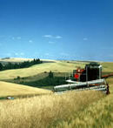
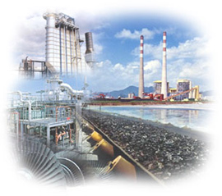
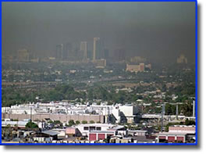
Enerjinin Çeşitlendirilmesi
Enerjinin Verimli Kullanılması
Yerli ve Temiz Enerji
ENERJİ
BOYUTU
TARIM
BOYUTU
Enerji Tarımı
Sürdürülebilir Tarım
Ürün Fazlası Yükleri
Kırsal Kalkınma
İstihdam
Göçün Önlenmesi
SANAYİ
BOYUTU
Tarımsal Ürünlerin Sanayiye Entegrasyonu
Teknolojik Gelişim, Yeni İş Alanları
Tarımsal Üretici Birliklerine Destek
Ülke Potansiyeline Uygun Standartlar
Denetim, Kalite, Kontrol
AB ile Uyum
Küresel Isınma, Çevresel Yüklerin Paylaşımı
Hava, Su, Toprak Kirliliği ile Mücadele
Atık Yağların Değerlendirilmesi
Ekonomik Kazanç
Kentsel Altyapı Sisteminin Korunması
Yer Altı Sularının Kirlenmesinin önlenmesi
ÇEVRE
BOYUTU

Slide 25
DÜNYA İLE ENTEGRASYONU SAĞLAYACAK ULUSAL HEDEFİMİZ
Cumhuriyetimizin 100. Yılı 2023’te
% 23 yerli kaynaklardan ve özellikle atık ve artıklardan elde ettiğimiz
biyoyakıtları kullanacağız.

Slide 26
ULUSAL SORUMLULUK PROJEMİZİN AMACI
KIZARTMADA KULLANILAN YAĞLARIN ZAMANINDA GIDADAN ÇEKİLEREK İNSAN SAĞLIĞININ KORUNMASI,
EKOTOKSİK ÖZELLİK GÖSTEREN KULLANILMIŞ KIZARTMALIK YAĞLARIN LAVOBOLARA VEYA TOPRAĞA DÖKÜLMESİNİN ÖNLENEREK ÇEVRE ZARARLARINDAN KORUNULMASI KONUSUNDA BİLGİLENDİRME FAALİYETİNDE BULUNULMASI,
ATIK BİTKİSEL YAĞLARIN ATIK ÜRETİCİLERİNDEN, HANELERDEN VE OKULLARDAN TOPLANILMASI,
TOPLANAN ATIK BİTKİSEL YAĞLARDAN STANDARTLARA UYGUN BİYODİZEL ÜRETİLMESİ,
5. ATIK YAĞLARDAN ELDE EDİLEN BİYODİZELİN PETROL ÜRÜNLERİNE İKAMESİ İLE SERA GAZI SALINIMLARININ AZALTILMASI…

Slide 27
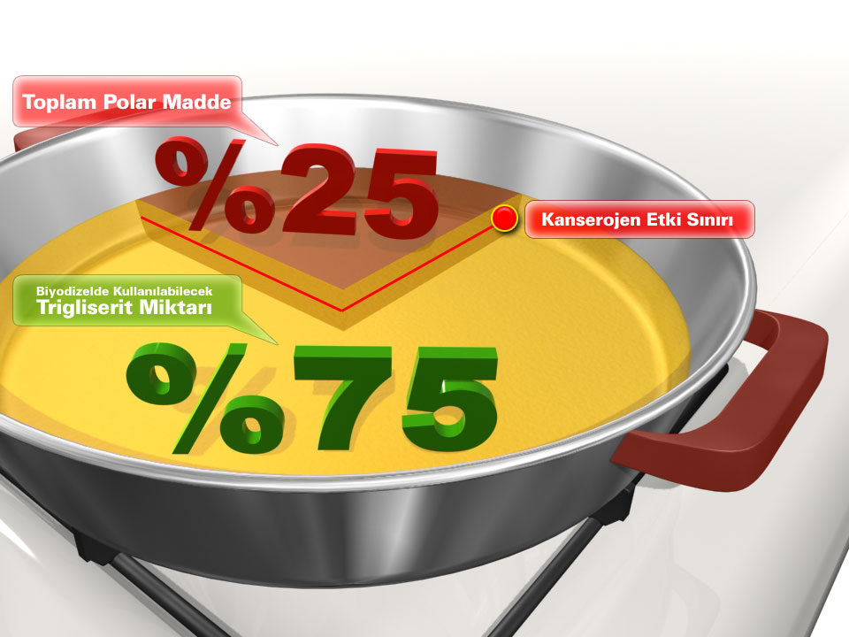
KIZARTMA SIRASINDA OLUŞAN ZARARLI ETKİLER
Kızartma sırasında uçucu ve uçucu olmayan 400’den fazla bozunma ürünü oluşur.
Yağın defalarca kızartmada kullanılması başta kanser olmak üzere pek çok hastalığa sebebiyet verir.
Bu nedenle dışarıda yediğimizde kullanılan yağı ve ne kadar kullanıldığını sorgulamamız sağlığımız için gereklidir.

Slide 28

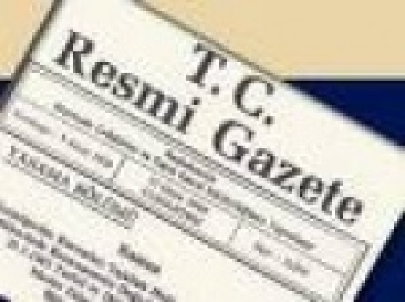
“BİTKİSEL ATIK YAĞLARIN KONTROLÜ YÖNETMELİĞİ”
Atık bitkisel yağlar ekotoksik özelliklerinden dolayı çevreyle uyumlu olarak yönetilmesi gereken zararlı atıklar arasında yer almaktadır.
Bu nedenle Çevre ve Orman Bakanlığımızca “Bitkisel Atık Yağların Kontrolü Yönetmeliği” 19.04.2005 tarih ve 25791 sayılı Resmi Gazete’de yayınlanarak yürürlüğe girmiştir.

Slide 29
MEVZUATIN ÖZETİ
Çöpe, Sulara, Toprağa,
Kanalizasyona dökülmesi,
Tekrar Gıdaya,Yem Sanayine geri dönmesi,
Kozmetikte kullanılması ,
parayla alınıp, satılması,
bu alanda lisanssız faaliyette bulunulması
YASAKTIR.
Kullanılmış Kızartmalık Yağlar,
Ayrı Kaplarda Toplanarak,
Biyodizel üretiminde kullanılmak üzere Lisanslı Toplayıcılara ücretsiz,
Ulusal Atık Taşıma formuyla verilmeli,
Bu yolla sağlığımız ve çevremiz
KORUNMALIDIR.

Slide 30
ATIK KIZARTMALIK YAĞLAR VE ÇEVRE
Bitkisel yağlar yüksek sıcaklıkta kolaylıkla okside olmakta kullanım ömürlerini tamamladıktan sonra ekotoksik özellikler göstermektedir.
1 lt atık yağ 1 milyon litre içme suyunu kirletebilmektedir.
Kullanılmış bitkisel atık yağlar evsel atık su kirliliğinin %25’ini oluşturmaktadır. Denize, akarsuya ve göle ulaşan bitkisel atık yağlar,ve diğer canlı türlerine zarar vermektedir.
Atık bitkisel yağlar su yüzeyini kaplayarak havadan suya oksijen transferini önlemektedir.
Atık yağlar zamanla suda bozunarak sudaki oksijeni tüketmektedir.

Slide 31
ÜLKEMİZDE MEVCUT DURUM VE ULUSAL SORUMLULUK PROJESİ
Kullanılmış Kızartmalık Yağ Toplama Bilgileri:
2005 yılı = 1.858 ton
2006 yılı = 1.700 ton
2007 yılı = 2.850 ton
2008 yılı = 5.600 ton
Çevre ve Orman Bakanlığımızın verilerine göre minimum 150.000, maksimum 350.000 ton olması gereken çevreye zararlı atık kabul edilen kullanılmış kızartmalık yağların en iyimser yaklaşımla;
ancak % 1’i toplanıyorsa;
% 99’u ya tekrar gıdaya, ya yem sanayiine, ya kozmetik sanayiine ya kanalizasyona ya toprağa gidiyor demektir.
Bu nedenle ülkemiz için,sağlığımız için,çevremiz için, hep birlikte sorumluluk projesinde yer almamız gerekmektedir.

Slide 32
KULLANILMIŞ KIZARTMALIK YAĞLARA NE OLUYOR?
BİLGİSİZLİK VE BİLİNÇSİZLİKLE, LAVOBOYA VEYA TOPRAĞA DÖKÜLÜYOR.
VİCDANSIZCA:
ISRARLA KANSOROJEN ETKİYE RAĞMEN KIZARTMADA,
KULLANILMAYA DEVAM EDİLİYOR.
FİZİKİ NEDENLERLE KIZARTMADAN ÇEKİLDİKTEN SONRA AYNI
FİRMA, TARAFINDAN YEMEKTE VEYA BÖREKTE YAĞLAMADA
KULLANILIYOR.
AŞÇILARDAN EL ALTINDAN PARAYLA ALINIYOR.
SÜZÜLÜP TEHLİKELİ KİMYASALLARLA RENGİ AÇILIP KULLANILMAMIŞ
YAĞLARLA KARIŞTIRILARAK TEKRAR GIDAYA VERİLİYOR.
SÜZÜLÜP, RENGİ AÇILARAK YEM SANAYİİNDE KULLANILIYOR.
SABUN YAPIMINDA KULLANILIYOR.
MEYVE KURUTULMASINDA KULLANILIYOR.

Slide 33
MEVCUT DURUM VE NEDEN ULUSAL SORUMLULUK PROJESİ
Atık Bitkisel Yağ Potansiyeli 150.000-350.000 Ton/Yıl
2005-2006-2007 Toplanan Miktar 6.128 Ton/Yıl
Yıllık Toplama Oranı % 0.5
Mevcut Atık Üreticisi 180.000
Şuan Lisanslı Toplayıcıların
Sözleşme Yaptıkları Nokta Sayısı 21.000
Atık Üreticilerine Ulaşma Oranı % 11
Mevcut Hane Sayısı 17.000.000
Mevcut Okul sayısı (İlk-Orta) 42.590

Slide 34

MEVZUATLA BELEDİYELERE DÜŞEN YÜKÜMLÜLÜKLER
Belediyelerce Alınacak Tedbirler
Madde 8 - Büyükşehir belediyeleri ve belediyeler;
  Yetki sahasında bulunan lokantalar, sanayi mutfakları, oteller, tatil köyleri, motel ve yemekhaneler, hazır yemek üretimi yapan firmalar ile diğer yerlerde gerekli denetimleri yaparak kullanılmış kızartmalık yağların kanalizasyona dökülmesini önlemekle, (Lisanslı toplayıcılarla anlaşma yaptıklarını ve Atık Su sistemlerine yağ tutucu takıp takmadıklarını kontrol etmek ve bunu yönetmeliğe bağlamak...)
  Sınırları dahilinde kullanılmış kızartmalık yağ üreten işletmelerin lisanslı geri kazanım tesisleriyle veya valilikten geçici depolama izni almış toplayıcılarla yıllık sözleşme yapmalarını sağlamak, buna ilişkin kayıtları ilgili valiliğe bildirmek, sözleşme yapmayanlara gerekli cezai işlemi uygulamakla,
  2008 yılından itibaren kullanılmış kızartmalık yağların hanelerden toplanması için gerekli sistemi kurmak, halkı bu konuda bilgilendirerek atık yağ toplama faaliyetlerini 2008 yılı itibariyle başlatmakla, ilgili hususlarda gerekli tedbirleri alır.

Slide 35
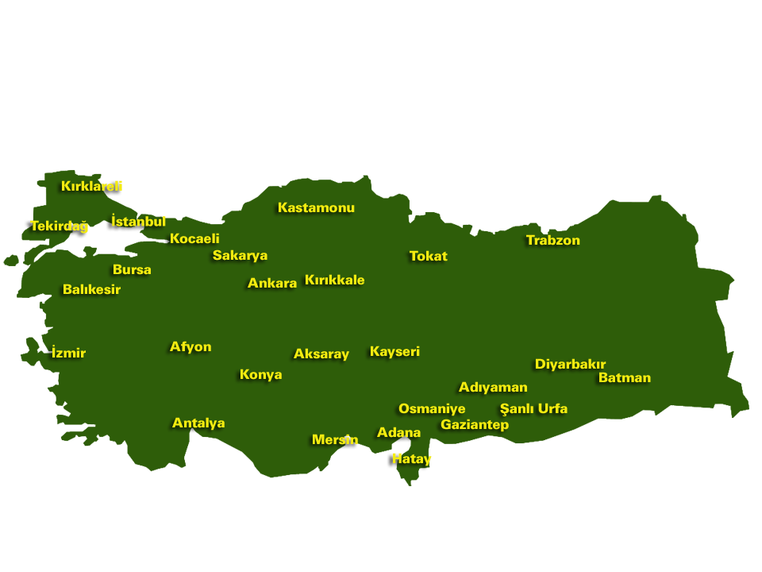
LİSANSLI BİYODİZEL ÜRETİCİLERİNİN BULUNDUĞU İLLER
ENERJİNİN VERİMLİLİĞİ AÇISINDAN
BÖLGESEL PAYLAŞIM YERİNDE veya EN YAKINDA GERİ KAZANIM…
ENERJİ ÜRETELİM DİYE KM’LERCE TAŞIYARAK ENERJİ TÜKETMEK NİYE?

Slide 36
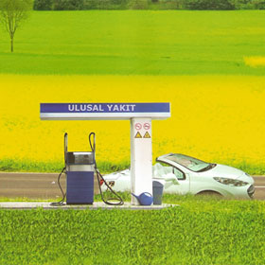
TEMİZ ENERJİ BİYODİZEL
Biyodizel doğrudan veya motorine katılarak kullanılan ve hava kirliliğini azaltan organik ve çevreci bir yakıttır.
Kullanımında yanma gazları olan CO, SOX, hidrokarbonlar ve partikül maddede önemli düşüşler sağlanmaktadır.
Çeşitli araştırmalar 1 kg. fosil mazot kullanımının,1 kg biyodizel ile değiştirilmesi halinde 3 kg CO2 (karbondioksit) emisyonu azalacağını göstermektedir.
BİYODİZEL ;
daha az karbondioksit, daha az asit yağmurları, daha az su kirliliği, daha az atık, daha az atık bertarafı ve enerjide daha az dışa bağımlılık demektir.

Slide 37
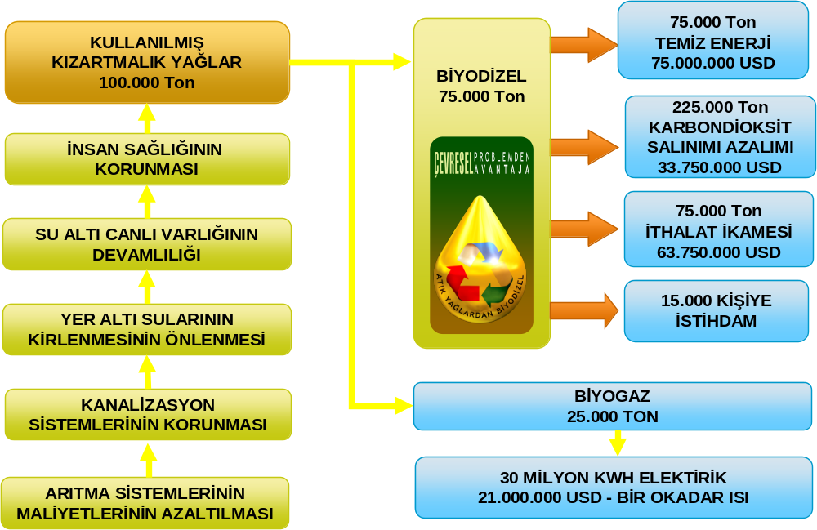
ATIK BİTKİSEL YAĞLARDAN BİYODİZEL ÜRETİMİNİN ÜLKEMİZ İÇİN ÖNEMİ

Slide 38
ATIK BİTKİSEL YAĞLARDAN BİYODİZEL ÜRETİMİ ÖNÜNDEKİ ENGEL…
ÖZEL
TÜKETİM
VERGİSİ
(LİTREDE 0.72 YTL )
ÇEVREYİ
TÜKETİM
VERGİSİ

